Slide 1
CHÀO MỪNG CÁC CON LỚP 4A6

Slide 2
KHỞI ĐỘNG

Slide 3
Hãy kể tên các chủ điểm mà em đã học ở kì I.

Slide 4
Các chủ điểm mà em sẽ học ở kì II là.

Slide 5
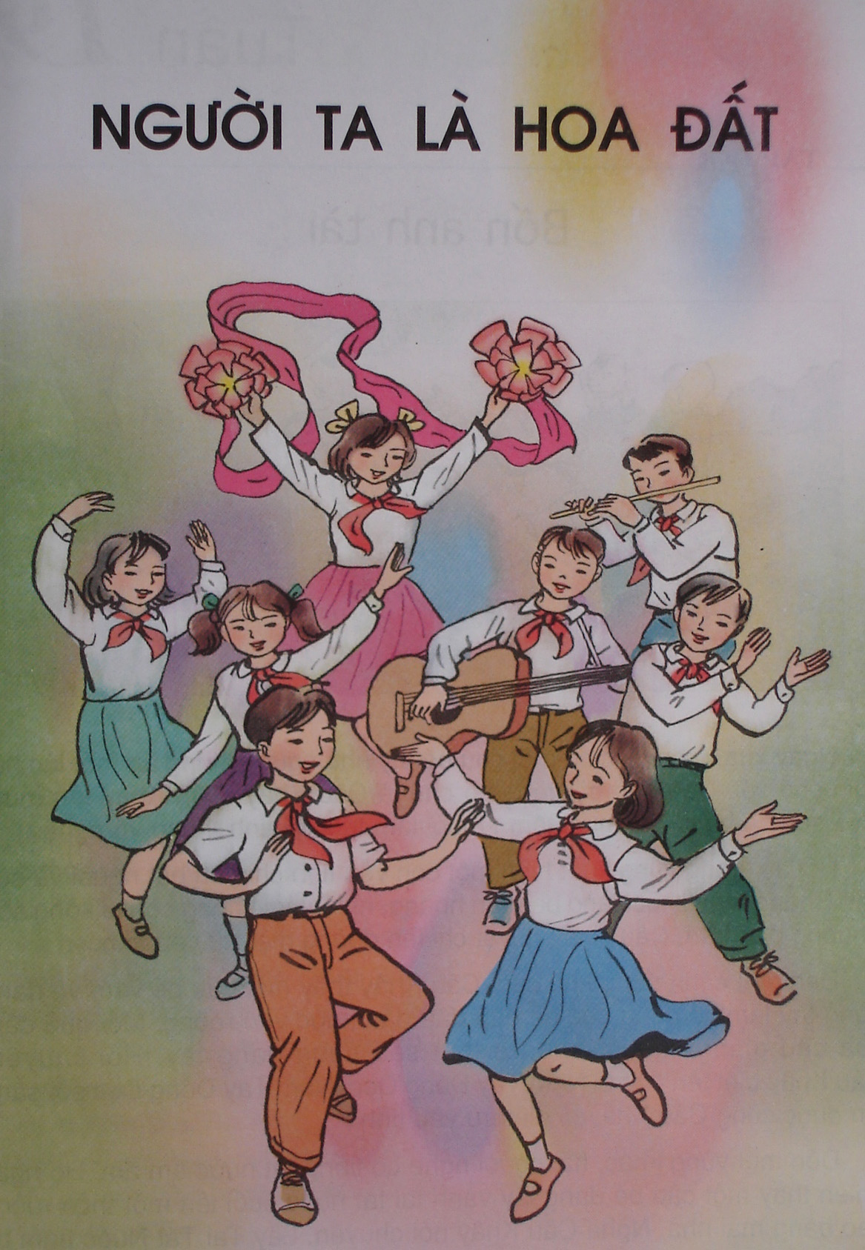
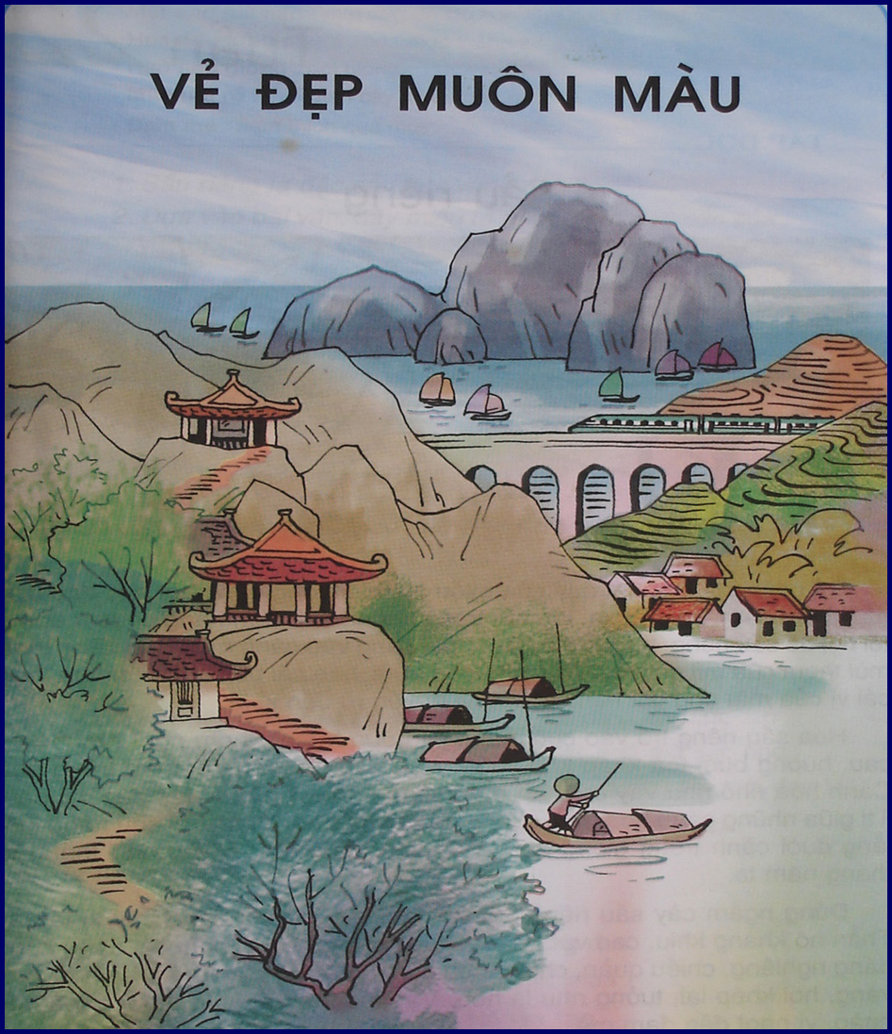

Slide 6
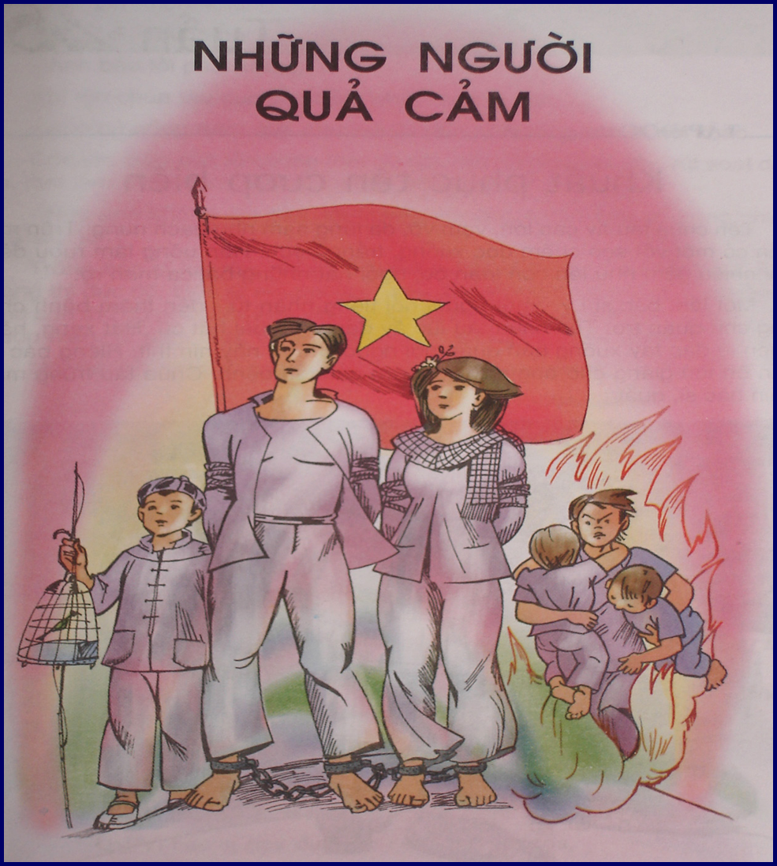
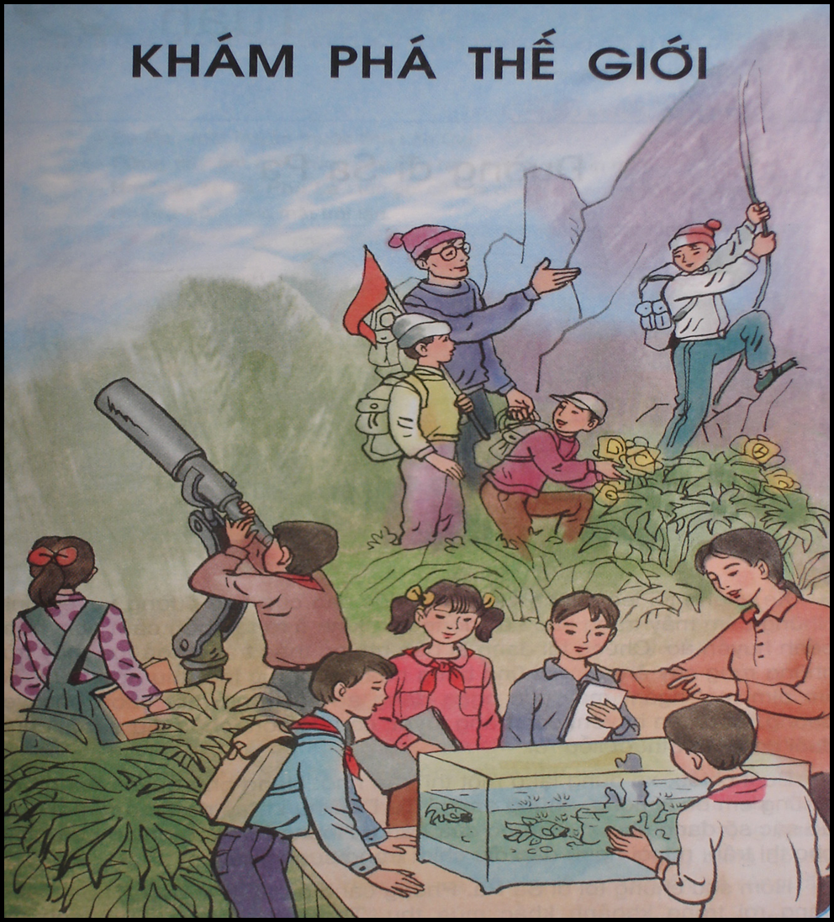

Slide 7
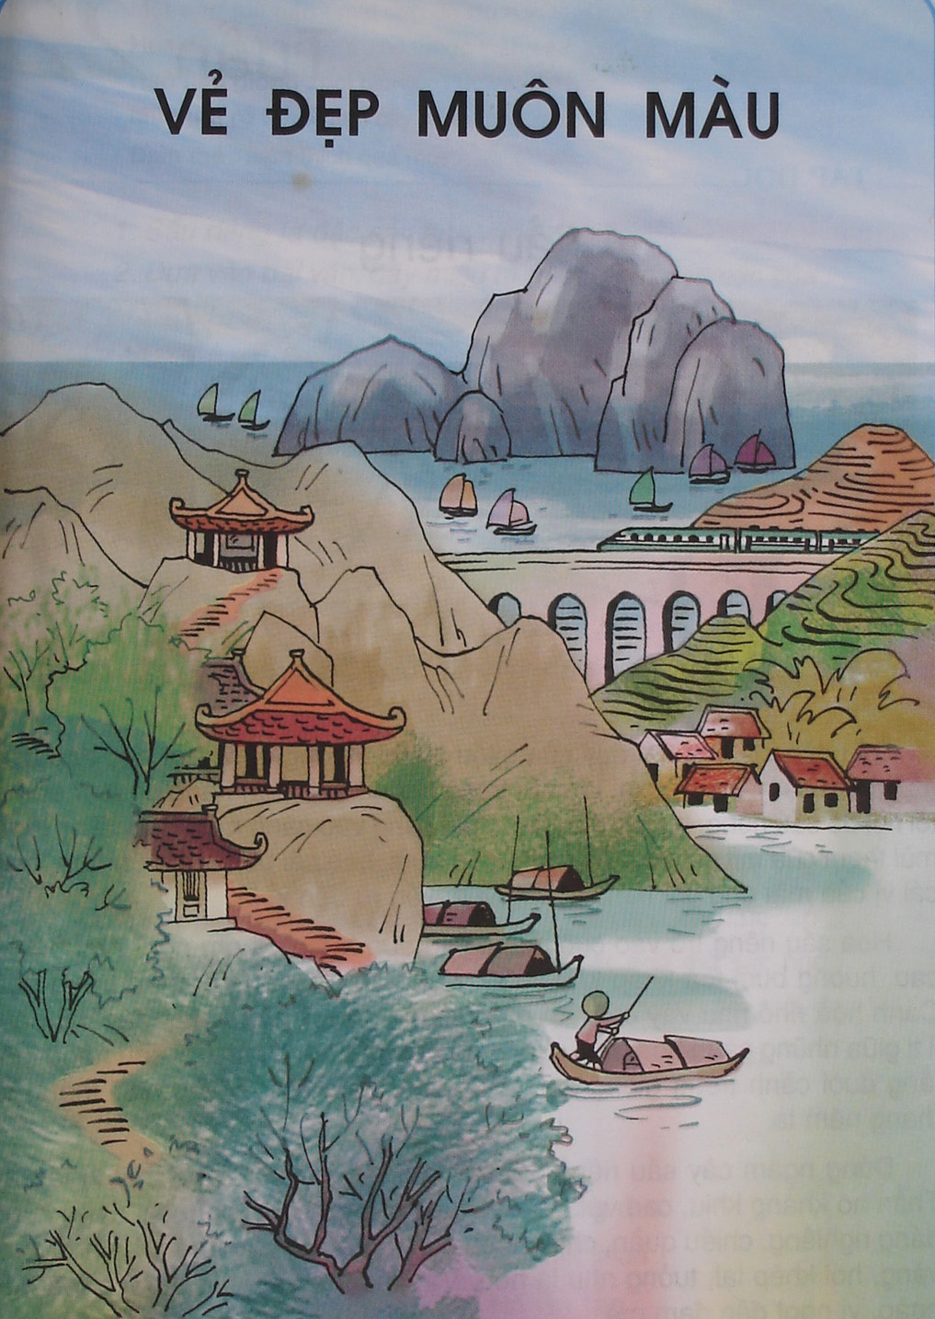
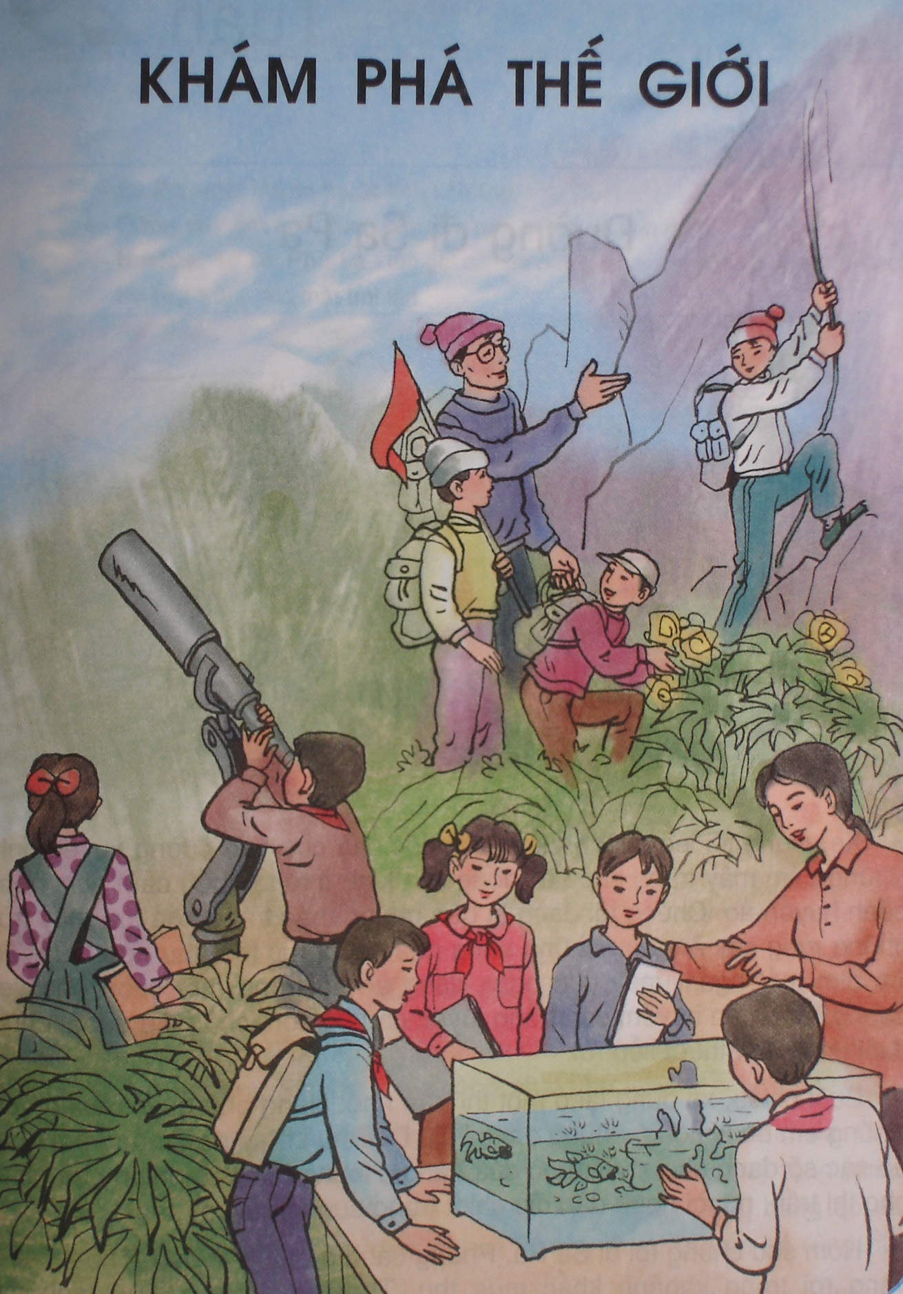

Slide 8
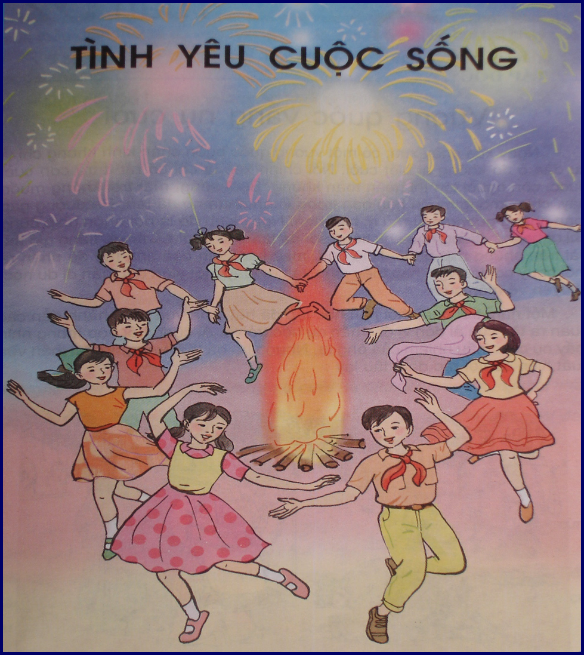

Slide 9
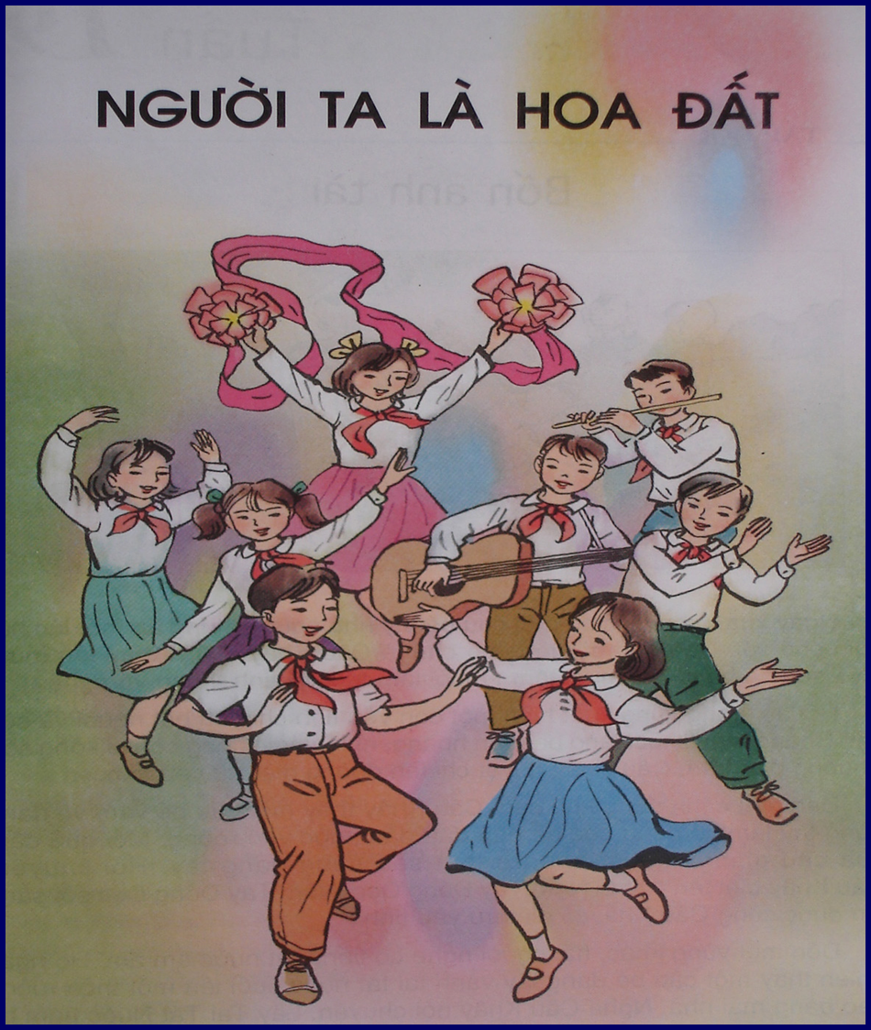

Slide 10
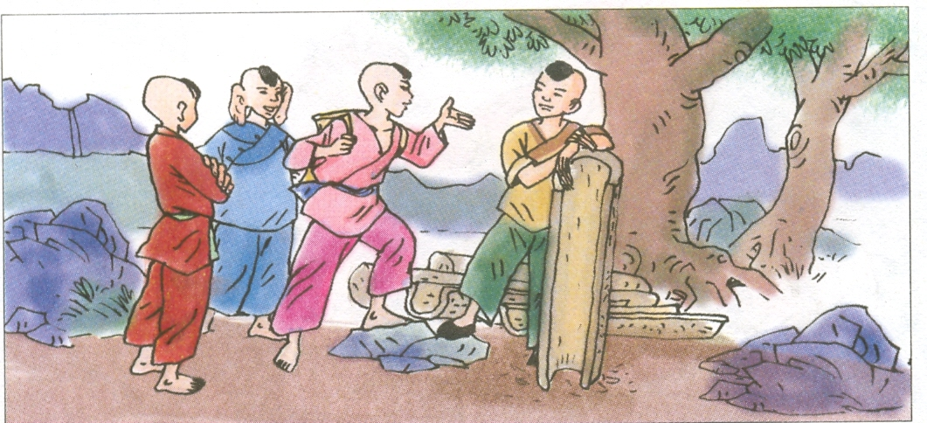
Bốn anh tài

Slide 11
YÊU CẦU CẦN ĐẠT
Đọc đúng các tiếng, từ khó
Đọc trôi chảy toàn bài, ngắt nghỉ đúng; đọc diễn cảm và thể hiện giọng đọc phù hợp với nhân vật
Hiểu các từ khó và nội dung bài tập đọc.

Slide 12
BỐN ANH TÀI
Bài chia làm mấy đoạn?
Ngày xưa, ở bản kia có một chú bé tuy nhỏ người nhưng ăn một lúc hết chín chõ xôi. Dân bản đặt tên cho chú là Cẩu Khây. Cẩu Khây lên mười tuổi, sức đã bằng trai mười tám; mười lăm tuổi đã tinh thông võ nghệ.
Hồi ấy, trong vùng xuất hiện một con yêu tinh chuyên bắt người và súc vật. Chẳng mấy chốc, làng bản tan hoang, nhiều nơi không còn ai sống sót. Thương dân bản, Cẩu Khây quyết chí lên đường diệt trừ yêu tinh.
Đến một cánh đồng khô cạn, Cẩu Khây thấy một cậu bé vạm vỡ đang dùng tay làm vồ đóng cọc để đắp đập dẫn nước vào ruộng. Mỗi quả đấm của cậu giáng xuống, cọc tre thụt sâu hàng gang tay. Hỏi chuyện, Cẩu Khây biết tên cậu là Nắm Tay Đóng Cọc. Nắm Tay Đóng Cọc sốt sắng xin được cùng Cẩu Khây đi diệt trừ yêu tinh.
Đến một vùng khác, hai người nghe có tiếng tát nước ầm ầm. Họ ngạc nhiên thấy một cậu bé đang lấy vành tai tát nước suối lên một thửa ruộng cao bằng mái nhà. Nghe Cẩu Khây nói chuyện, Lấy Tai Tát Nước hăm hở cùng hai bạn lên đường.
Đi được ít lâu, ba người lại gặp một cậu bé đang ngồi dưới gốc cây, lấy móng tay đục gỗ thành lòng máng dẫn nước vào ruộng. Cẩu Khây cùng các bạn đến làm quen và nói rõ chí hướng của ba người. Móng Tay Đục Máng hăng hái xin được làm em út đi theo.
(còn nữa)
TRUYỆN CỔ DÂN TỘC TÀY
1
2
3
4
5
Cẩu Khây theo tiếng Tày có nghĩa là gì?
Cẩu Khây theo tiếng Tày có nghĩa là chín chõ xôi.

Slide 13
Bốn anh tài (tiếp theo)
Bốn anh em tìm tới chỗ yêu tinh ở. Nơi đây bản làng vắng teo, chỉ còn mỗi một bà cụ được yêu tinh cho sống sót để chăn bò cho nó. Thấy anh em Cẩu Khây kêu đói, bà cụ nấu cơm cho ăn. Ăn no, bốn cậu bé lăn ra ngủ. Tờ mờ sáng, bỗng có tiếng đập cửa. Biết yêu tinh đã đánh hơi thấy thịt trẻ con, bà cụ liền lay anh em Cẩu Khây dậy, giục chạy trốn. Cẩu Khây bèn nói:
- Bà đừng sợ, anh em chúng cháu đến đây để bắt yêu tinh đấy.
Cẩu Khây hé cửa. Yêu tinh thò đầu vào, lè lưỡi dài như quả núc nác, trợn mắt xanh lè. Nắm Tay Đóng Cọc đấm một cái làm nó gãy gần hết hàm răng. Yêu tinh bỏ chạy. Bốn anh em Cẩu Khây liền đuổi theo nó. Cẩu Khây nhổ cây bên đường quật túi bụi. Yêu tinh đau quá hét lên, gió bão nổi ầm ầm, đất trời tối sầm lại. Đến một thung lũng, yêu tinh dừng lại, phun nước ra như mưa. Nước dâng ngập cả cánh đồng. Nắm Tay Đóng Cọc đóng cọc be bờ ngăn nước lụt, Lấy Tai Tát Nước tát nước ầm ầm qua núi cao, Móng Tay Đục Máng ngả cây khoét máng, khơi dòng nước chảy đi. Chỉ một lúc, mặt đất lại cạn khô. Yêu tinh núng thế, đành phải quy hàng.
Từ đấy, bản làng lại đông vui.
TRUYỆN CỔ DÂN TỘC TÀY
1
2
Bài chia làm mấy đoạn?

Slide 14
LUYỆN ĐỌC

Slide 15
Câu dài:
(1) Đến một cánh đồng khô cạn, Cẩu Khây thấy một cậu bé vạm vỡ đang dùng tay làm vồ đóng cọc để đắp đập dẫn nước vào ruộng.
(1) Đến một cánh đồng khô cạn, / Cẩu Khây thấy một cậu bé vạm vỡ đang dùng tay làm vồ đóng cọc / để đắp đập dẫn nước vào ruộng.//
(2) Họ ngạc nhiên thấy một cậu bé đang lấy vành tai tát nước suối lên một thửa ruộng cao bằng mái nhà.
(2) Họ ngạc nhiên / thấy một cậu bé đang lấy vành tai tát nước suối / lên một thửa ruộng cao bằng mái nhà.//

Slide 16
TÌM HIỂU BÀI

Slide 17
Tên truyện Bốn anh tài gợi cho em suy nghĩ gì?
Tài năng của bốn thiếu niên.

Slide 18
Đọc thầm đoạn 1 và trả lời:
Những chi tiết nào nói lên sức khoẻ và tài năng đặc biệt của Cẩu Khây?
Nhỏ người nhưng ăn một lúc hết chín chõ xôi, 10 tuổi sức đã bằng trai 18, 15 tuổi đã tinh thông võ nghệ.
Hiểu thấu đáo, có khả năng vận dụng thành thạo là nghĩa của từ nào trong đoạn 1?
Tinh thông
Ý 1: Sức khoẻ và tài năng đặc biệt của Cẩu Khây.
Đoạn 1 nói lên điều gì?

Slide 19
Đọc thầm đoạn 2 và trả lời câu hỏi:
Chuyện gì xảy ra với quê hương của Cẩu Khây?
Quê hương Cẩu Khây xuất hiện 1 con yêu tinh, nó bắt người và súc vật làm cho bản làng tan hoang, nhiều nơi không còn ai sống sót.
Yêu tinh là con vật tưởng tượng, có nhiều phép thuật và rất đôc ác.
Yêu tinh là con vật như thế nào?
Quyết chí lên đường diệt trừ yêu tinh.
Thương dân bản, Cẩu Khây làm gì?
Ý 2: Ý chí diệt trừ yêu tinh của Cẩu Khây.
Đoạn 2 nói lên điều gì?

Slide 20
Đọc thầm 3 đoạn còn lại, trả lời câu hỏi:
Cẩu Khây đi diệt trừ yêu tinh cùng những ai?
Nắm Tay Đóng Cọc, Lấy Tai Tát Nước, Móng Tay Đục Máng.
Nắm Tay Đóng Cọc: dùng tay làm vồ đóng cọc, mỗi quả đấm giáng xuống, cọc tre thụt sâu hàng gang tay. Lấy Tai Tát Nước: lấy tai tát nước lên thửa ruộng cao bằng mái nhà. Móng Tay Đục Máng: lấy móng tay đục gỗ thành lòng máng để dẫn nước vào ruộng.
Mỗi người bạn của Cẩu Khây có tài năng gì?

Slide 21
Nắm Tay Đóng Cọc
Lấy Tai Tát Nước
Móng Tay Đục Máng.
Em có nhận xét gì về tên các nhân vật trong truyện?
Tên các nhân vật chính là tài năng của mỗi người.

Slide 22
Đoạn 3: Ca ngợi tài năng của Nắm Tay Đóng Cọc.
Đoạn 4: Ca ngợi tài năng của Lấy Tai Tát Nước.
Đoạn 5: Ca ngợi tài năng của Móng Tay Đục Máng.
Nội dung chính của đoạn 3, 4, 5 là gì?

Slide 23
Câu 1 : Tới nơi yêu tinh ở, anh em Cẩu Khây gặp ai và đã được giúp đỡ như thế nào ?
Anh em Cẩu Khây chỉ gặp một bà cụ còn sống sót. Bà cụ nấu cơm cho họ ăn và cho họ ngủ nhờ.
Câu 2 : Thấy yêu tinh về, bà cụ đã làm gì ?
Thấy yêu tinh về và đánh hơi thấy mùi thịt trẻ con, bà cụ liền giục bốn anh em Cẩu Khây chạy trốn.

Slide 24
Đoạn 1 cho em biết điều gì?
Bốn anh em Cẩu Khây đến nơi ở
của yêu tinh và được bà cụ giúp đỡ.

Slide 25
Câu 3: Thuật lại cuộc chiến đấu của bốn anh em chống yêu tinh?
Cẩu Khây hé cửa. Yêu tinh thò đầu vào, lè lưỡi, trợn mắt.
Nắm Tay Đóng Cọc đấm yêu tinh gãy gần hết hàm răng. Yêu tinh bỏ chạy.
Bốn anh em đuổi theo. Cẩu Khây nhổ cây đánh yêu tinh. Yêu tinh hét lên, gió bão ầm ầm, đất trời tối lại. Đến thung lũng yêu tinh phun nước như mưa, nước dâng ngập cả cánh đồng.
Nắm Tay Đóng Cọc be bờ ngăn nước, Lấy Tai Tát Nước tát nước qua núi cao, Móng Tay Đục Máng ngả cây khoét máng khơi dòng chảy. Mặt đất khô cạn. Yêu Tinh núng thế đành quy hàng.
Con hiểu thế nào là : quy hàng ?
Chịu thua

Slide 26
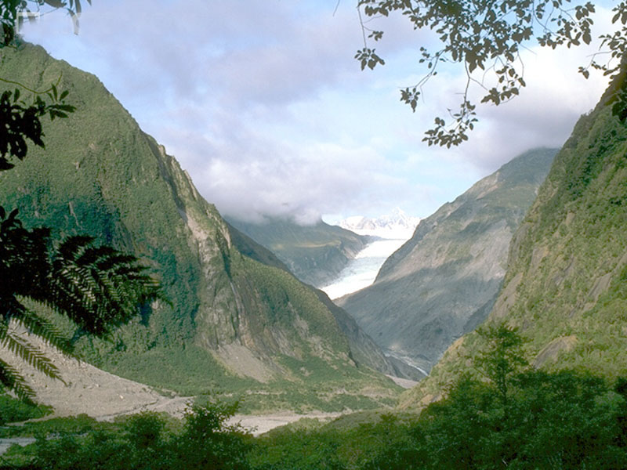
Thung lũng

Slide 27
Câu 4: Yêu tinh có phép thuật gì đặc biệt?
Yêu tinh có thể phun nước như mưa làm ngập cả cánh đồng, làng mạc.
Vì sao anh em Cẩu Khây chiến thắng được yêu tinh?
Bốn anh em có sức khoẻ và tài năng phi thường.
Vì bốn anh em biết đoàn kết, đồng tập hợp lực.
Nếu để một mình thì ai trong số bốn anh em sẽ thắng được yêu tinh?
Không ai thắng được yêu tinh

Slide 28
Đoạn 2 cho em biết điều gì?
Anh em Cẩu Khây chiến thắng yêu tinh
nhờ có sức mạnh và tinh thần đoàn kết,
hiệp lực trong chiến đấu.

Slide 29
NỘI DUNG
Câu chuyện ca ngợi điều gì?
Câu chuyện ca ngợi sức khỏe, tài năng và lòng nhiệt thành làm việc nghĩa của bốn anh em Cẩu Khây.

Slide 30
NÊU GIỌNG ĐỌC TOÀN BÀI.
Toàn bài đọc với giọng kể hơi nhanh, đoạn 2 đọc nhanh, căng thẳng thể hiện sự căm giận yêu tinh, ý chí quyết tâm trừ ác của Cẩu Khây.

Slide 31
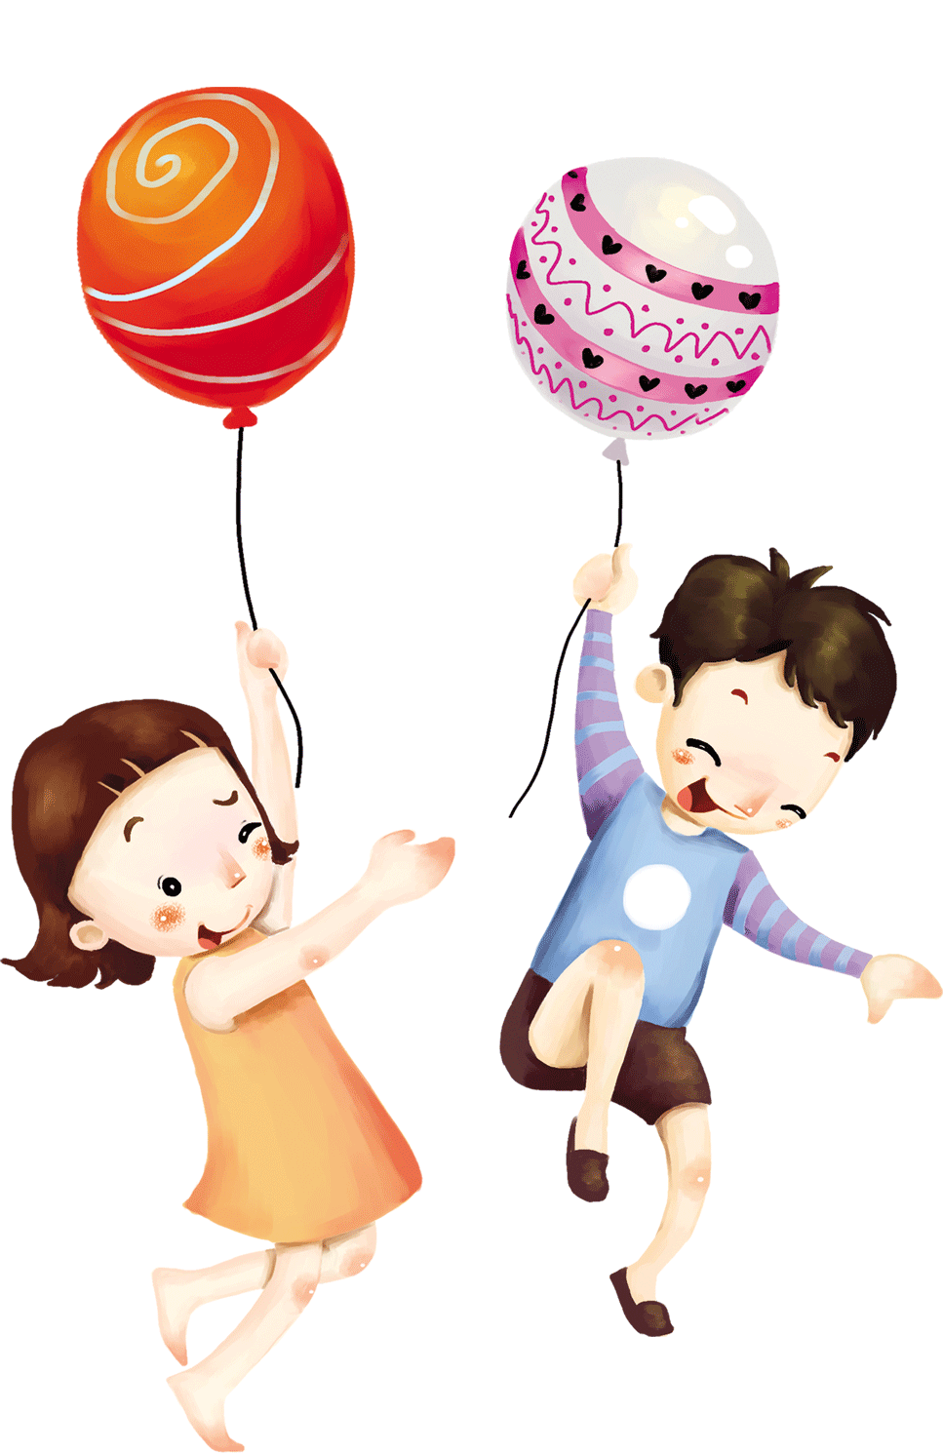
LUYỆN ĐỌC
DIỄN CẢM

Slide 32
Ngày xưa, ở bản kia có một chú bé tuy nhỏ người nhưng ăn một lúc hết chín chõ xôi. Dân bản đặt tên cho chú là Cẩu Khây. Cẩu Khây lên mười tuổi, sức đã bằng trai mười tám, mười lăm tuổi đã tinh thông võ nghệ.
Hồi ấy, trong vùng xuất hiện một con yêu tinh chuyên bắt người và súc vật. Chẳng mấy chốc, làng bản tan hoang, nhiều nơi không còn ai sống sót. Thương dân bản, Cẩu Khây quyết chí lên đường diệt trừ yêu tinh.
Ngày xưa,/ ở bản kia/ có một chú bé tuy nhỏ người nhưng ăn một lúc hết chín chõ xôi.// Dân bản đặt tên cho chú là Cẩu Khây.// Cẩu Khây lên mười tuổi,/ sức đã bằng trai mười tám,/ mười lăm tuổi đã tinh thông võ nghệ.//
Hồi ấy,/ trong vùng xuất hiện một con yêu tinh/ chuyên bắt người và súc vật.// Chẳng mấy chốc,/ làng bản tan hoang,/ nhiều nơi không còn ai sống sót.// Thương dân bản,/ Cẩu Khây quyết chí lên đường diệt trừ yêu tinh.//

Slide 33
Cẩu Khây hé cửa. Yêu tinh thò đầu vào, lè lưỡi dài như quả núc nác, trợn mắt xanh lè. Nắm Tay Đóng Cọc đấm một cái làm nó gãy gần hết hàm răng. Yêu tinh bỏ chạy. Bốn anh em Cẩu Khây liền đuổi theo nó. Cẩu Khây nhổ cây bên đường quật túi bụi. Yêu tinh đau quá hét lên, gió bão nổi ầm ầm, đất trời tối sầm lại.

Slide 34
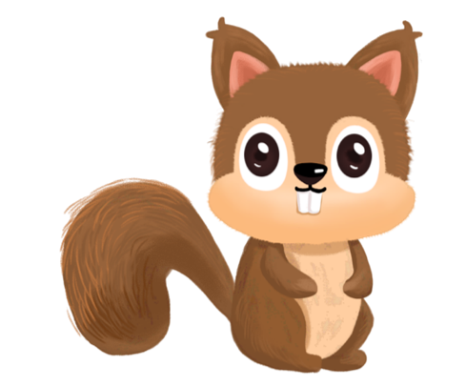
Con thích tài năng của nhân vật nào trong truyện? Vì sao?
VẬN DỤNG

Slide 35
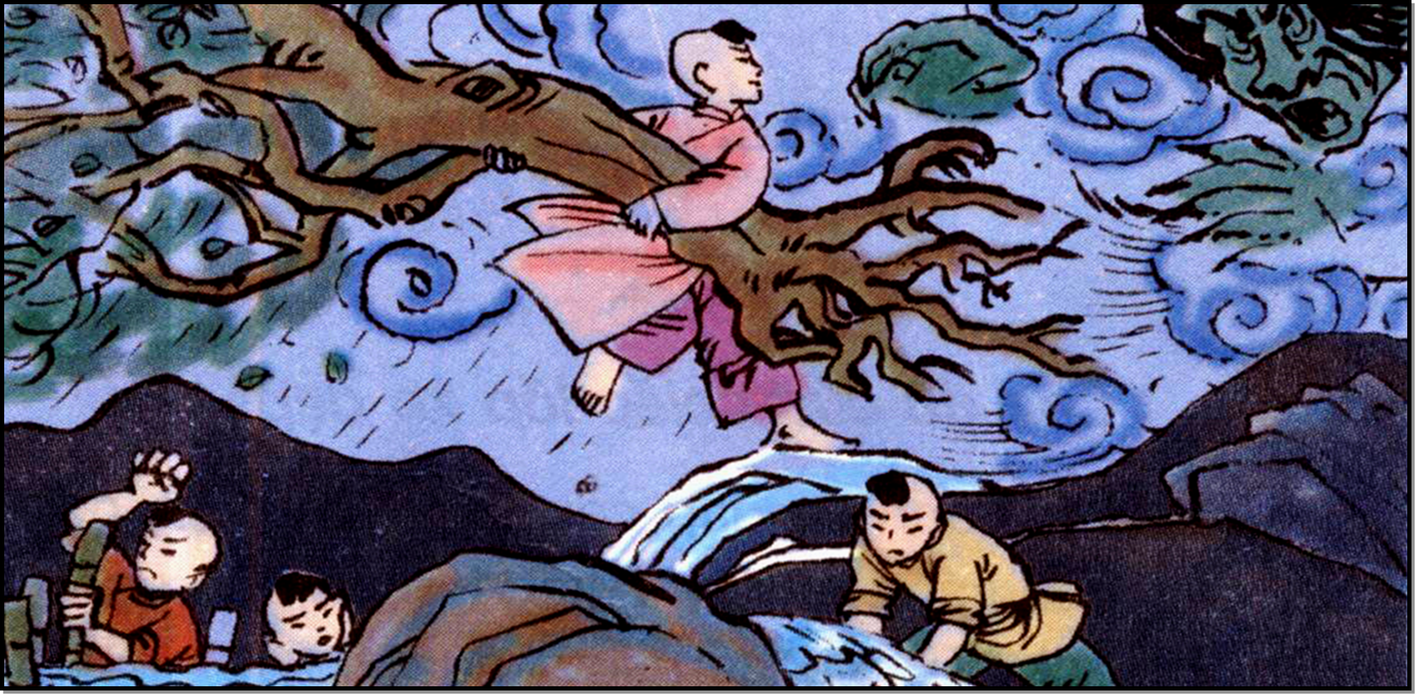
Bốn anh em Cẩu Khây, mỗi người có tài năng riêng và sử dụng tài năng của mình đúng lúc để diệt trừ yêu tinh. Mỗi các em cũng đều có năng lực riêng nên khi làm việc tập thể cần chọn những công việc phù hợp năng lực của mình để đạt được hiệu quả cao.

Slide 36
CHÚC CÁC EM CHĂM NGOAN, HỌC GIỎI!

